Slide 1
رباط هوش مصنوعی در بازار ارز دیجیتال

Slide 2
ارائه شده توسط : رسول عظیمی
زیر نظر استاد محترم جناب آقای یغمایی
مربوط به درس های :
آزمایشگاه زبان های برنامه نویسی
آزمایشگاه گرافیک ومتحرک سازی
بهمن ماه 1402

Slide 3

هوش مصنوعی چیست؟
هوش مصنوعی به علم ساختن ماشین‌هایی گفته می‌شود که می‌توانند مانند انسان فکر کنند. این فناوری می‌تواند کارهایی را انجام دهد که « باهوش » در نظر گرفته می‌شوند. فناوری هوش مصنوعی می‌تواند حجم عظیمی از داده‌ها را به روش‌هایی پردازش کند که با انسان‌ها متفاوت است.
هدف نهایی هوش مصنوعی این است که بتواند کارهایی مانند تشخیص الگوها، تصمیم‌گیری و قضاوت‌کردن را شبیه انسان انجام دهد. الگوریتم‌های هوش مصنوعی با تحلیل انبوه داده‌ها، الگوها را کشف و بر اساس آن، تصمیم‌گیری یا پیش‌بینی می‌کنند.

Slide 4
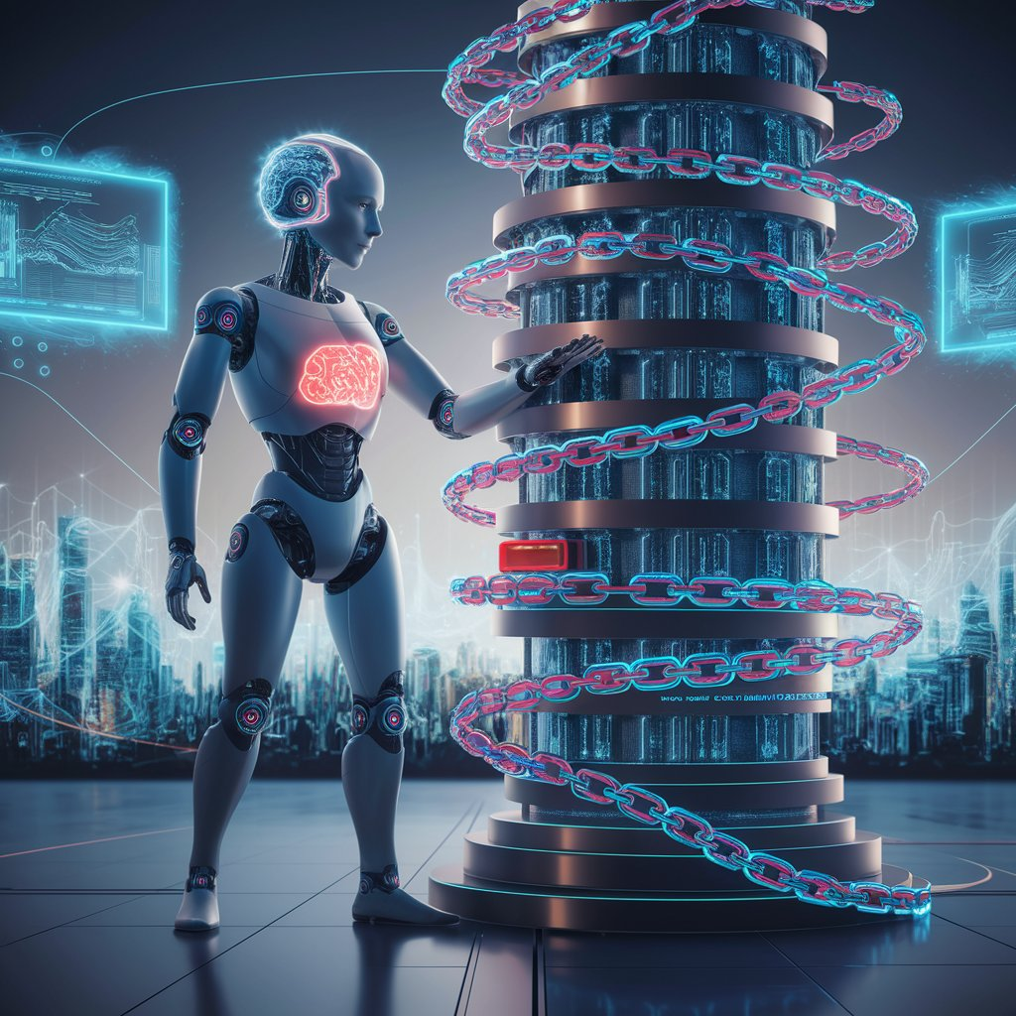
امروزه شاهد این جریان هستیم که تکنولوژی با تاروپود زندگی ما درهم تنیده شده است. رد پای این فناوری نوین در هر چیزی به‌وضوح قابلِ‌مشاهده است، از پیشنهادات فیلم در نتفلیکس گرفته تا تبلیغاتی که در شبکه‌های اجتماعی می‌بینیم. دنیای بازارهای مالی نیز از این قاعده مستثنی نیست و اکنون شاهد ظهور ابزارهای معاملاتی که امکان ترید با هوش مصنوعی را فراهم می‌کنند، هستیم.

Slide 5
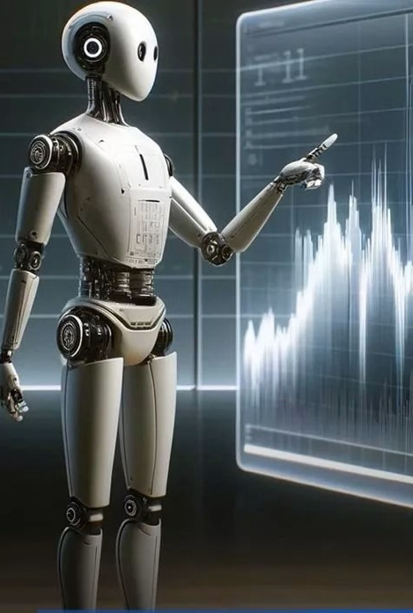
نوع کار هوش مصنوعی
هوش مصنوعی با تحلیل داده‌های بازار، پیش‌بینی روندها و اتخاذ تصمیمات معاملاتیِ خودکار، به معامله‌گران کمک می‌کند تا از فرصت‌های سودآور در بازار ارزهای دیجیتال استفاده کنند. ورود به دنیای ترید با هوش مصنوعی در ابتدا ممکن است چالش‌ برانگیز به‌نظر برسد. گاهی اصطلاحات تخصصی و پیچیدگی‌های فنی، بسیاری از افراد را از ورود به این حوزه منصرف می‌کند.

Slide 6
ترید با هوش مصنوعی چگونه است؟
نظارت بر بازار در لحظه : هوش مصنوعی توانایی پردازش و تجزیه‌وتحلیل حجم عظیمی از داده‌ها را درهر زمانی دارد. این ابزار می‌تواند به‌طور مداوم شرایط بازار را رصد کند
تجزیه‌وتحلیل داده‌های تاریخی : سیستم‌های معاملاتی مبتنی بر هوش مصنوعی می‌توانند از الگوریتم‌های یادگیری ماشینی برای یادگیری و تطبیق با تجربیات معاملاتی گذشته استفاده کنند.
حذف احساسات انسانی : در ترید با هوش مصنوعی خبری از احساسات انسانی نیست!احساساتی مانند ترس و طمع در بازارهای مالی می‌تواند دیدگاه معامله‌گران را تحت‌الشعاع قرار داده و منجر به تصمیمات غیرمنطقی شود.
معاملات خودکار : هوش مصنوعی می‌تواند فرآیندهای معاملاتی را کاملا خودکار کند.

Slide 7
آیا ترید با هوش مصنوعی قانونی و قابل اعتماد است؟
استفاده از تکنولوژی هوش مصنوعی در ترید نه‌تنها قانونی است، بلکه به‌عنوان یک قسمت اساسی و جذاب از دنیای معاملات شناخته می‌شود. تمامی اطلاعات و امکانات در این ابزار به‌‎گونه‌ای طراحی‌شده‌ که حتی تازه‌واردان این عرصه نیز به‌راحتی می‌توانند از آنها استفاده کنند.
از جمله استراتژی‌های معاملاتی که به هوش مصنوعی نیاز دارند، آربیتراژ است. در این استراتژی، شما یک دارایی را با قیمت مناسبی در یک صرافی می‌خرید و با قیمت بالاتر آن را در یک پلتفرم دیگر می‌فروشید. این اقدام نیاز به دقت و سرعت بالا در پردازش اطلاعات دارد، چیزی که چشم و ذهن انسان، قدرت پردازش آن را حتی با چند مانیتور نیز ندارد. اما تنها با یک ربات معاملاتی مبتنی بر هوش مصنوعی، می‌توانید به‌صورتی خودکار در بازار حضور پیدا کنید و به بهترین نحو از فرصت‌ها بهره‌ ببرید.
یا به اسکالپینگ فکر کنید، یک استراتژی معاملاتی که به تیزهوشی و درک عمیق بازار نیاز دارد. معامله‌گران اسکالپر با خریدوفروش متوالی دارایی‌ها در روز، به‌دنبال کسب سودهای کوچک و پایدار هستند.

Slide 8
مزایا و معایت استفاده از رباط هوش مصنوعی
معایب
برخی از ربات‌های معاملاتی ممکن است از استراتژی‌های خاصی پشتیبانی نکنند.
استفاده برای مبتدی‌ها می‌تواند سخت باشد.
به درک مناسب زبان‌های برنامه‌نویسی نیاز دارید.
برخی از ربات‌ها ممکن است بدافزار باشند.
مزایا
استراتژی‌های معاملاتی را تقویت می‌کند.
مناسب برای معامله‌گران حرفه‌ای است.
می‌تواند به‌صورت سفارشی شخصی‌سازی شود.
طیف وسیعی از ابزارها را دارد.

Slide 9
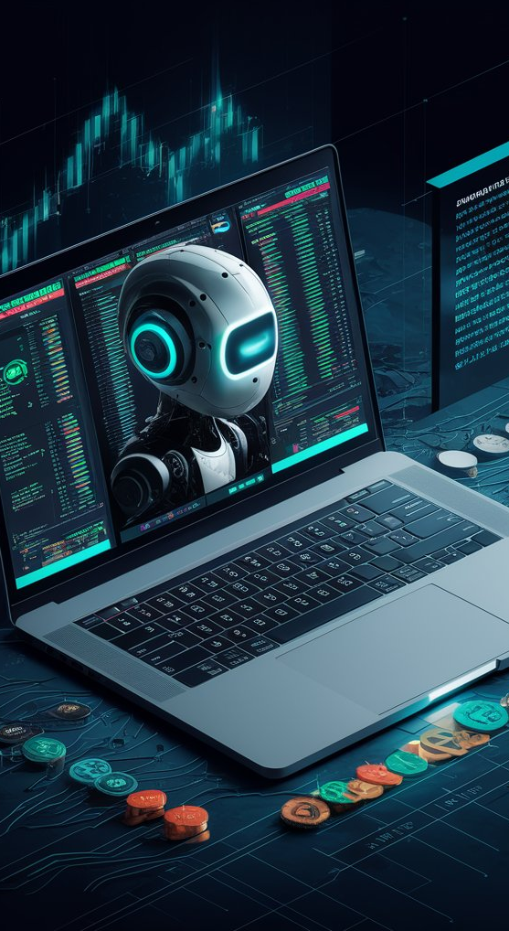
چگونه بهترین هوش مصنوعی برای ترید را انتخاب کنیم؟
قابلیت اعتماد
سهولت استفاده
ابزارها و ویژگی‌ها
هزینه‌ها

Slide 10
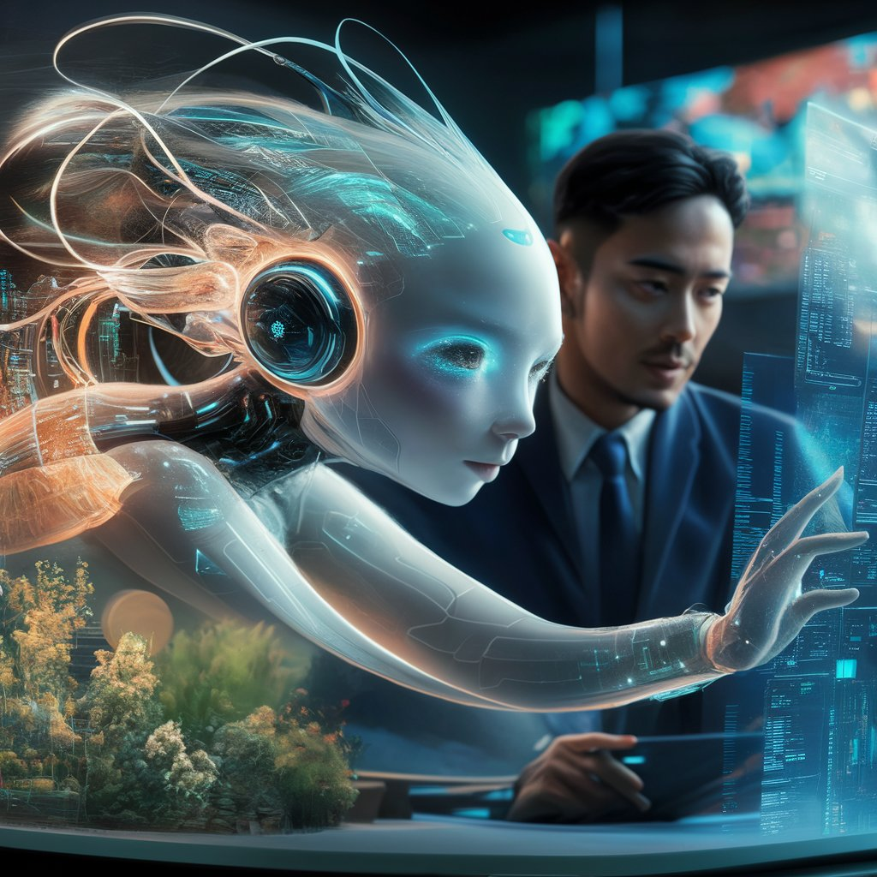
بهترین صرافی‌ها برای ترید با هوش مصنوعی کدام‌اند؟
بایننس
کراکن
کوکوین

Slide 11




بهترین ربات‌های ترید با هوش مصنوعی
تری‌کاماز
3Commas
گان‌بات
Gunbot
کوین رول
Coinrule
کریپتوهاپر
Cryptohopper

Slide 12
سوالات متداول
آیا می توانم از هوش مصنوعی برای ترید ارز دیجیتال استفاده کنم؟
بله، هوش مصنوعی و بلاک‌چین می‌توانند با هم کار کنند تا توابع معاملاتی و قیمت‌گذاری خودکار را در پروتکل‌های مبتنی بر بلاک‌چین بهبود بخشند.
بهترین صرافی‌ها برای ترید با هوش مصنوعی کدام‌اند؟
بایننس - کراکن - کوکوین
برای انتخاب هوش مصنوعی چه چیز هایی را در نظر میگیریم؟
قابلیت اعتماد - سهولت استفاده - ابزارها و ویژگی‌ها - هزینه‌ها
مزایای ربات‌ ترید با هوش مصنوعی ؟
کاهش خطای انسانی - سرعت بالا - انضباط - قابلیت معامله دائمی
بهترین ربات‌های ترید با هوش مصنوعی؟
کریپتوهاپر - کوین رول - گان‌بات - تری‌کاماز

Slide 13
جمع‌بندی
هوش مصنوعی به‌عنوان یک عامل تغییردهنده در حوزه معاملات ارزهای دیجیتال ظاهر شده است. اکنون معامله‌گران می‌توانند با استفاده از الگوریتم‌های هوش مصنوعی به بینش‌های باارزشی در بازار برسند، فرآیندهای معاملاتی را خودکارسازی کنند و تصمیمات خود را بر اساس تحلیل داده‌ها در هر زمانی بگیرند.
بااین‌حال با وجود مزایای بی‌شمار هوش مصنوعی، شناخت نقاط ضعف، استفاده از آن به همراه سایر ابزارهای معاملاتی و ترکیب با استراتژی‌های موثر مدیریت ریسک بسیار حیاتی است. پیاده‌سازی نادرست یا طراحی ضعیف سیستم‌های هوش مصنوعی ممکن است منجر به ضررهای مالی قابلِ‌توجهی شود.

